Slide 1


Odbor dotací
Dotační programy

Slide 2
Dotační programy
Oblast kultury:
Program na obnovu a nové využití kulturních památek, památkově hodnotných objektů a movitých věcí
Program na podporu kulturních aktivit
Oblast zdravotnictví:
Program podpora specializačního vzdělávání k výkonu zdravotnického povolání lékaře v oborech všeobecné praktické lékařství a praktické lékařství pro děti a dorost/pediatrie
Program pro lékaře studující doktorské studium na lékařských fakultách a pro lékaře studující studijní program MBA a MHA
Oblast školství, mládeže a tělovýchovy:
Stipendijní (dotační) program Karlovarského kraje ke zlepšení vzdělanostní struktury obyvatelstva
Stipendijní (dotační) program Karlovarského kraje pro studenty lékařských fakult v oborech všeobecné lékařství a zubní lékařství
Program na podporu sportovní reprezentace

Slide 3
Dotační programy
Oblast životního prostředí:
Program na podporu včelařství
Program snížení počtu černé zvěře na území Karlovarského kraje
Program na realizaci opatření na ochranu před povodněmi v územích ohrožených povodněmi
Oblast regionálního rozvoje:
Program rozvoje konkurenceschopnosti Karlovarského kraje "Startovací vouchery„
OPST 2021-2027
Vouchery pro podnikatele Karlovarského kraje II

Slide 4
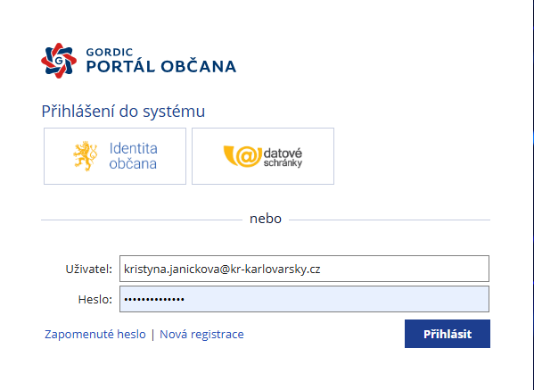
Aktuality
Elektronický příjem
Dodání příloh elektronicky
Možnosti přihlášení:
                https://dotace.kr-karlovarsky.cz/gordic/ginis/app/RAP05/
                Identita občana
                Datová schránka
                Jméno a heslo

Slide 5
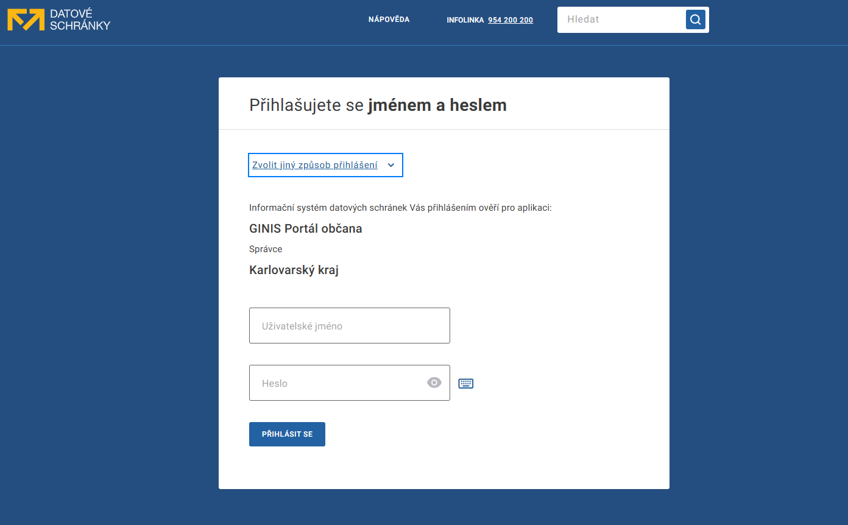
                Jméno a heslo
                V tomto případě musí být žádost podepsána uznávaným elektronickým podpisem.
                Datová schránka

Slide 6
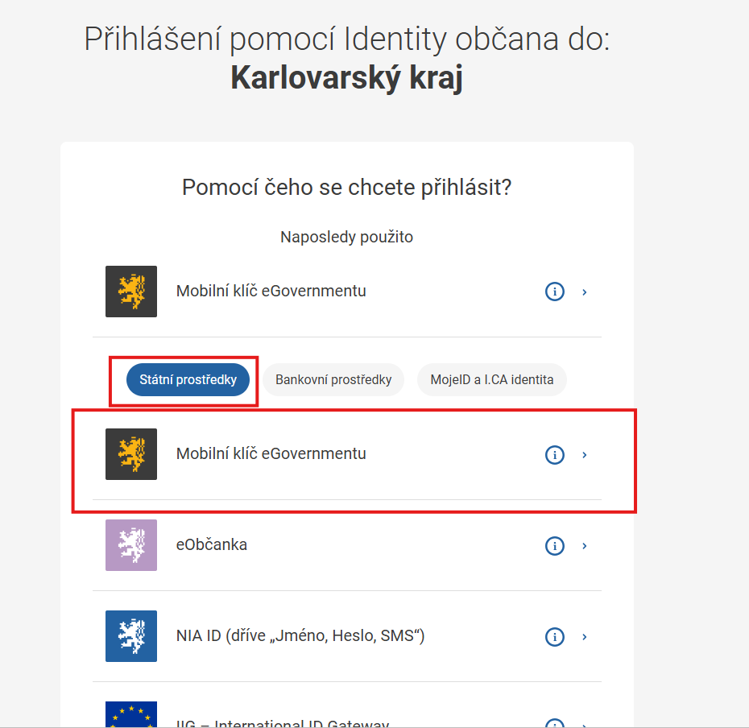
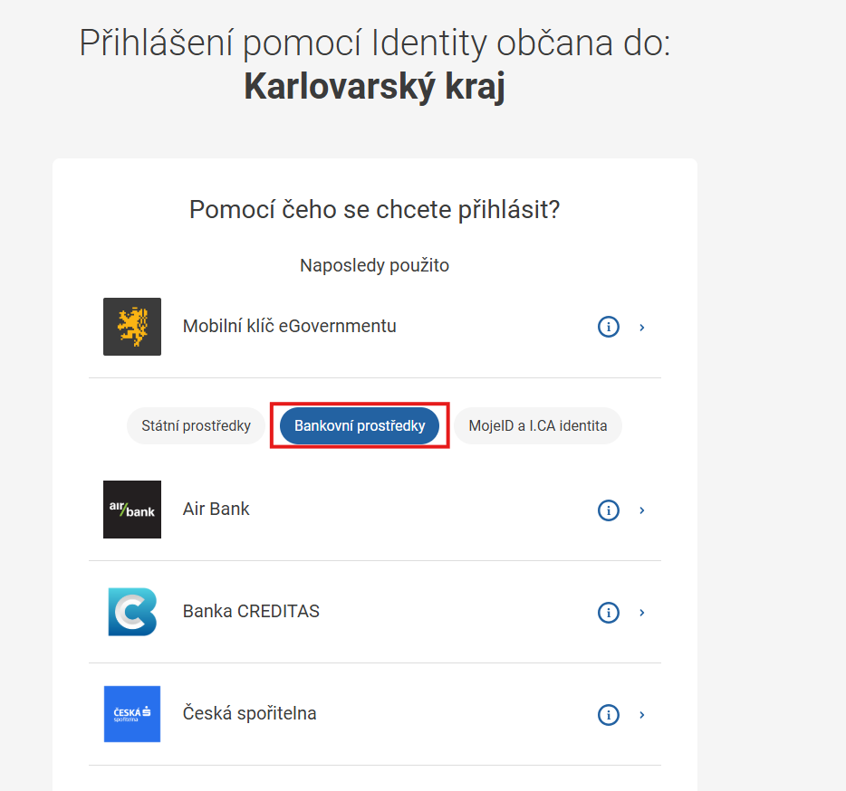
                Identita občana

Slide 7
Kontakt
Ing. Kristýna Janíčková
                kristyna.janickova@kr-karlovarsky.cz
                354 222 635

Slide 8
DĚKUJI ZA POZORNOST

